Slide 1
Основания

Slide 2
Повторение
1.Формулы двух амфотерных оксидов приведены в паре:
Cr₂O₃ и Al₂O₃
Na₂O и SO₃
BeO и P₂O₃
FeO и Fe₂O₃
2.Формулы двух кислотных оксидов приведены в паре:
FeO и Fe₂O₃
Cr₂O₃ и CrO₃
N₂O и NO₂
P₂O₃ и P₂O₅

Slide 3
Повторение
3. Формула сильной кислоты:
CH₃COOH
HI
HNO₂
H₃PO₄
4.Формулы одноосновной и двухосновной кислот соответственно:
H₂SO₄ и H₃PO₄
HI и HCOOH
HNO₃ и HNO₂
HBr и H₂CO₃

Slide 4

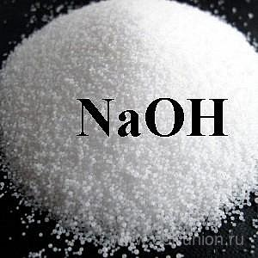

Основания
Основания - сложные вещества, состоящие из атома металла, связанного с одной или несколькими гидроксогруппами - ОН.
Особое основание: гидрат аммиака NH₃ ⋅ H₂O

Slide 5
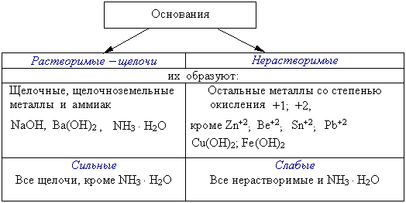
Классификация

Slide 6
Физические свойства
Физические свойства: твердые кристаллические вещества.
В воде растворимые называются - щелочи: LiOH, NaOH, KOH, CsOH, RbOH, Ca(OH)₂, Sr(OH)₂,Ba(OH)₂,
Другие - малорастворимы.

Slide 7
Проверь себя
1.Формулы двух щелочей приведены в паре:
LiOH и Mn(OH)₂
Fe(OH)₂ и Cu(OH)₂
NaOH и Ba(OH)₂
Cr(OH)₂ и Sr(OH)₂
2.Формулы двух оснований приведены в паре:
KOH и HCOOH
LiOH и С₂H₅OH
H₃PO₃ и Al(OH)₃
Fe(OH)₂ и Cu(OH)₂

Slide 8
Проверь себя
3. Формулы только оснований приведены в пункте:
HCOOH , Ca(OH)₂
ZnSO₄ , NaOH
Ba(OH)₂ , LiOH
Al(OH)₃ , Ca(NO₃)₂
4. Сильное основание и сильная кислота находятся в пункте:
Cu(OH)₂ и H₂CO₃
Zn(OH)₂ и HCl
NaOH и H₂S
KOH и H₂SO₄

Slide 9
Проверь себя
В перечне веществ
А) гидроксид бария
Б) гидроксид цинка
В) хлорид гидроксомагния
Г) гидроксид калия
Д) гидроксид цезия
к классу оснований относятся
БГД
АВД
АГД
АБГ

Slide 10
ПОЛУЧЕНИЕ
Щелочи | 1.Металл+вода | 2Na+H₂O=2NaOH+H₂ Ba+2H₂O=Ba(OH)₂+H₂
 | 2.Оксид+вода | Li₂O+H₂O=2LiOH CaO+H₂O=Ca(OH)₂
 | 3.Электролиз растворов солей щелочных металлов | 2NaCl+2H₂O=2NaOH+Cl₂+H₂
Нерастворимые основания | Соль+щелочь | CuSO₄+2NaOH=Cu(OH)₂+Na₂SO₄

Slide 11
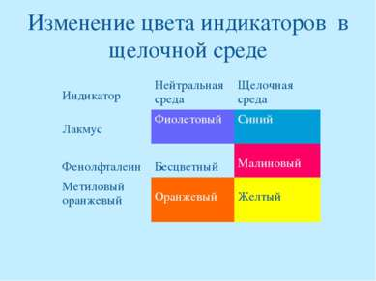
Действие индикаторов

Slide 12
Химические свойства
1.Взаимодействие с кислотами
KOH+HCl=KCl+H₂O | Cu(OH)₂+2HCl=CuCl₂+2H₂O
2.Взаимодействие с кислотными оксидами
2KOH+CO₂=K₂CO₃+H₂O | не характерны
3.Взаимодействие с амфотерными оксидами
2KOH+ZnO=K₂ZnO₂+H₂O | не реагируют
4.Взаимодействие с солями, если образуется малорастворимая соль или малорастворимое основание

Slide 13
Обобщение и систематизация
Выберите из указанных формул соединений:
Ba (OH)₂; H₂S; Fe (NO₃)₃; H₂O; S; H₂SiO₃; H₃PO₄; Na₂SO₄; AI(OH)₃; Cl₂; CuCl₂; AgNO₃; SO ₃; KOH; P₂O₅; HCl; CO₂; K₂S; Fe (OH)₃, NaOH, HNO₃ . Назовите вещества.
формулы оснований | формулы кислот

Slide 14
Обобщение и систематизация знаний
Допишите уравнения тех реакций, которые идут до конца:
а) NaOH + HCl→
б) CuCl₂ + 2KOH→
в) NaOH + CaO→
г) Сu + HCl →

Slide 15
Домашнее задание
Решите задачу:
Вычислите массу осадка, которая образуется при взаимодействии 3,2 г. гидроксида натрия с сульфатом меди (+2) массой 3,2 г. , если массовая доля выхода продукта составляет 65%.

Slide 16
Ресурсы
Габриелян О.С.Химия 11 класс. Базовый уровень: учебник для общеобразоват. учреждений/ О.С. Габриелян.- 5 изд., М.: Дрофа, 2013 – 223с.
http://us.cdn1.123rf.com/168nwm/belchonock/belchonock1109/belchonock110900581/10589379-provette-con-liquido-su-sfondo-grigio.jpg
http://fb.ru/misc/i/gallery/10873/35651.jpg
http://gost.jofo.ru/data/userfiles/4988/images/511293-9226691e7f69f97ba64fecbbe1420c60.jpg
http://img.opt-union.ru/alias/images/photocat/446x/1000873055.jpg
http://uslide.ru/images/3/9885/389/img3.jpg

